Slide 1
Hate Speech and Abusive Words on Indonesian Twitter
Gold Challenge Binar
Delifaysa Dyah Prameshti

Slide 2
Latar Belakang dan Pedahuluan
Latar Belakang
Media Sosial kini menjadi sangat marak digunakan oleh semua kalangan. Media sosial merupakan platform terbuka, pengguna biasa menggunakan sosial media untuk berkomunikasi maupun meencari dan memberikan informasi.
Twitter merupaka salah satu contoh media sosial yang banyak di gunakan di Indonesia. Pengguna dapat dengan mudah membagikan informasi dengan sekedar melakukan “Tweet”. Dan banyak juga pengguna yang menggunakan kata kasar dan juga ujaran kebencian terhadap suatu hal ataupun public figure.
Tujuan
Membersihkan data agar tidak mengandung kata ’Abusive dan Hate Speech’ dan layak untuk di analisa

Slide 3





Tools
Google Colab
Pandas
Matplotlib
GitHub
RegEx

Slide 4
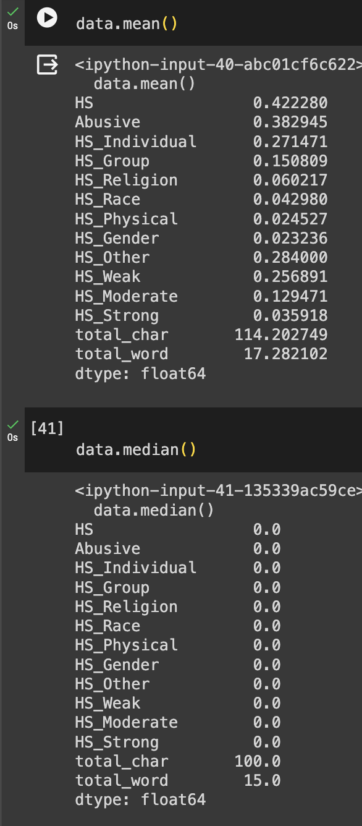
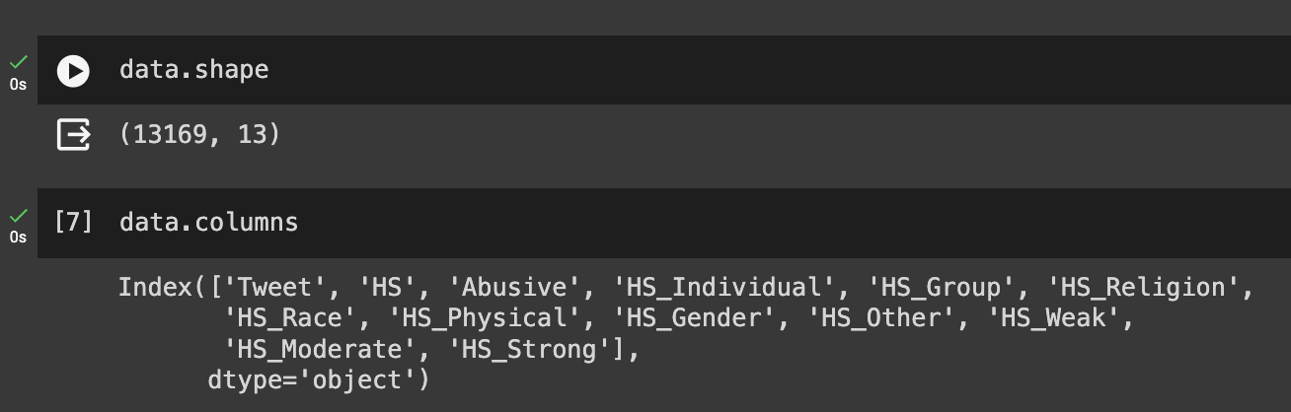
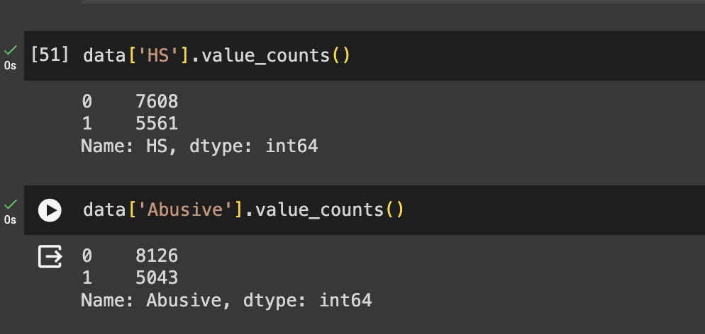
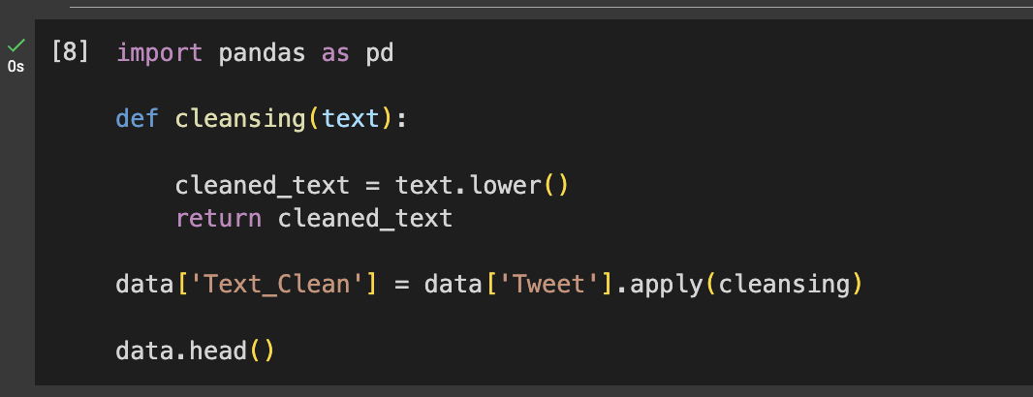
Data Cleansing Process

Slide 5
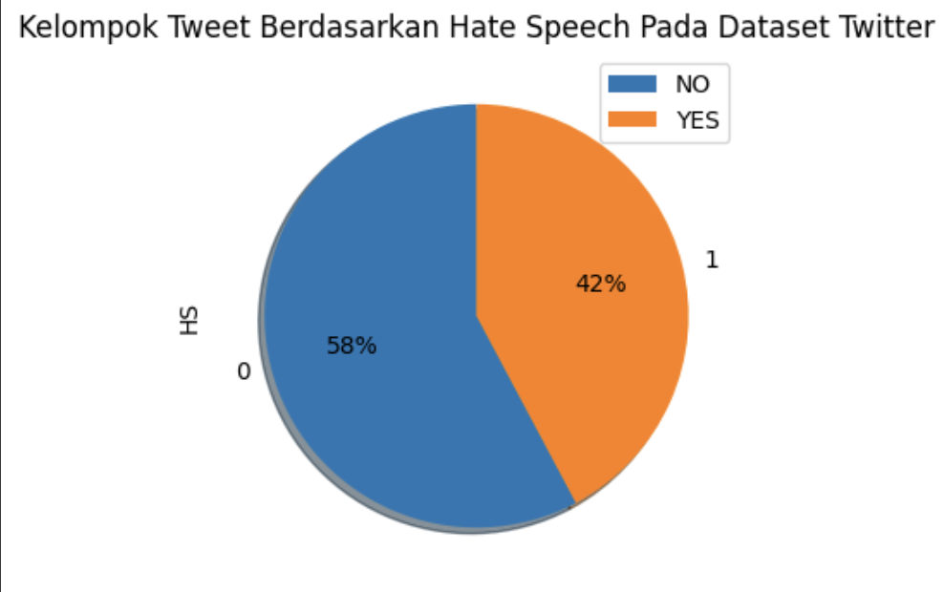
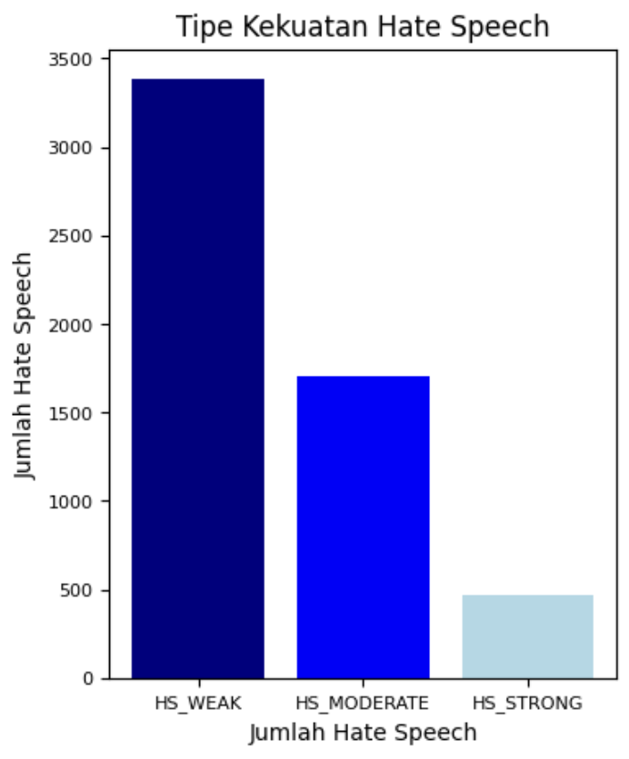
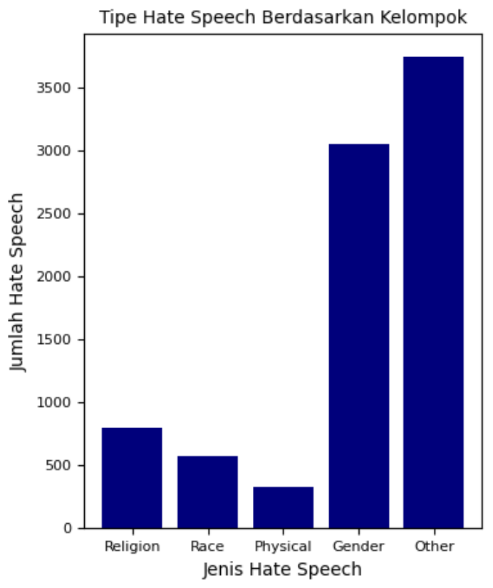
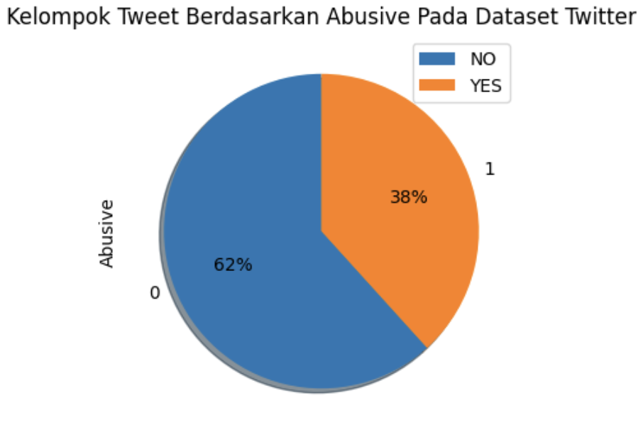
Result

